Slide 1
Делови биљака
1. разред
Учитељица
Снежана Пешић Илић
Косовска Каменица

Slide 2

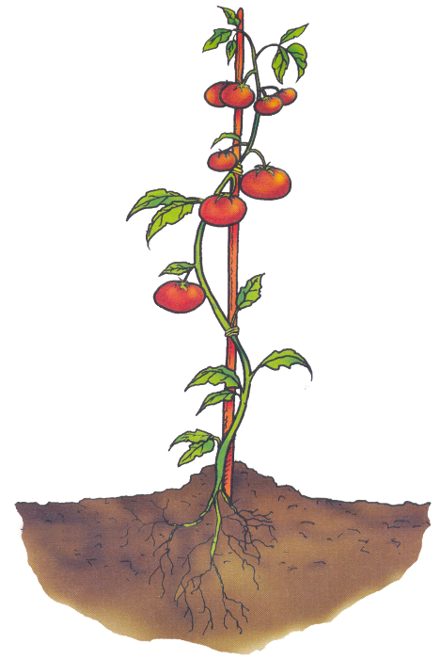
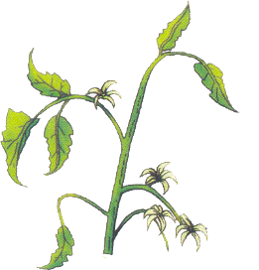
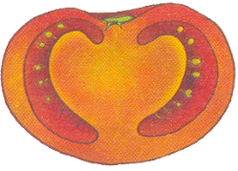
Грађа биљке
ЛИСТ
ЦВЕТ
СТАБЛО
СЕМЕ
ПЛОД
КОРЕН

Slide 3

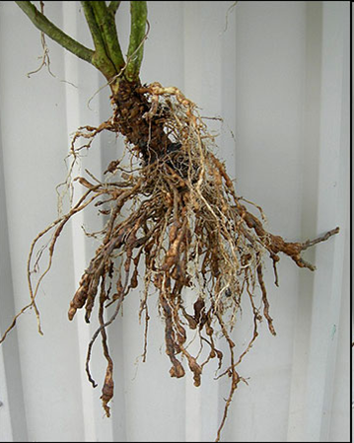
Kорен
Корен причвршћује биљку за подлогу.
Корен упија воду и храњиве материје из земље.

Slide 4
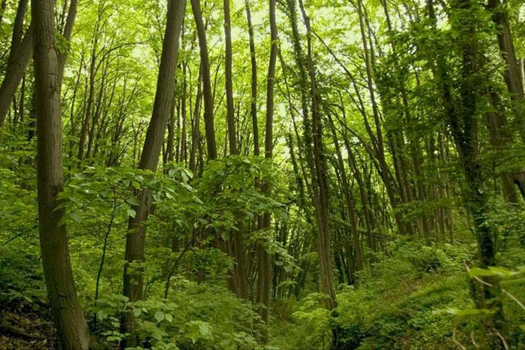
Стабло
Стабло носи листове и поставља их у најповољнији положај за примање сунчеве светлости.
На стаблу се развијају листови и цветови.
Проводи воду са храњивим материјама од корена ка листовима и цветовима.

Slide 5
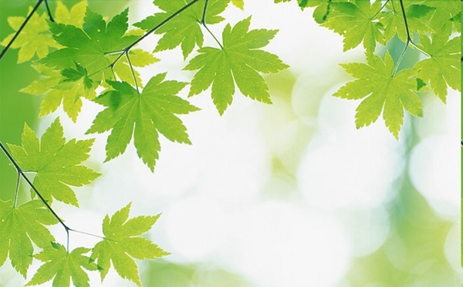
Лист
Сунце обасјава сваки лист.
Сунчева светлост даје енергију листу за стварање хране.
Лишће прави храну за биљку.
Храна се ствара помоћу воде, земљишта и сунчеве светлости.

Slide 6
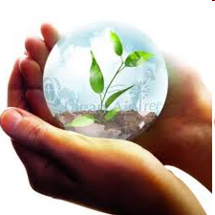
Приликом стварања хране биљка ослобађа
КИСЕОНИК*.
*Кисеоник састојак ваздуха неопходан живим бићима.
Покушај да објасниш изреку:
Шуме су плућа планете

Slide 7
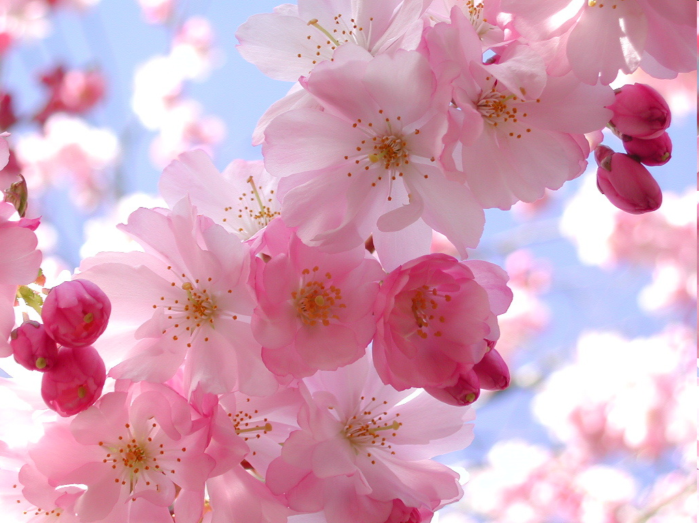
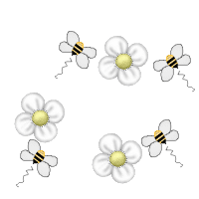
Да упознамо цветове
Цветови имају латице
Латице привлаче инсекте
У цветовима се ствара плод биљке.

Slide 8
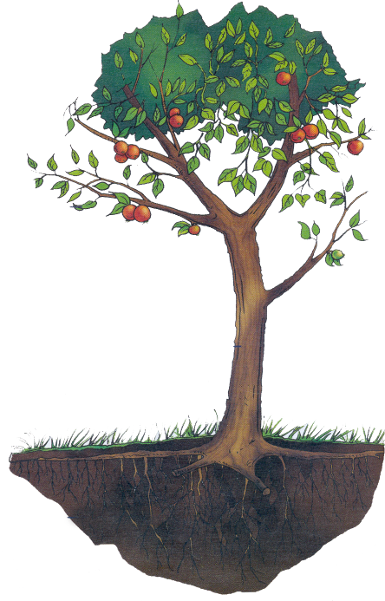
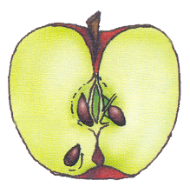
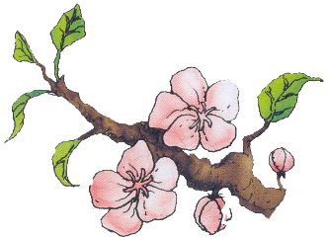
Плод и семе
плод
семе
Плод биљке настаје из цвета.
Семе биљке налази се у плоду.

Slide 9

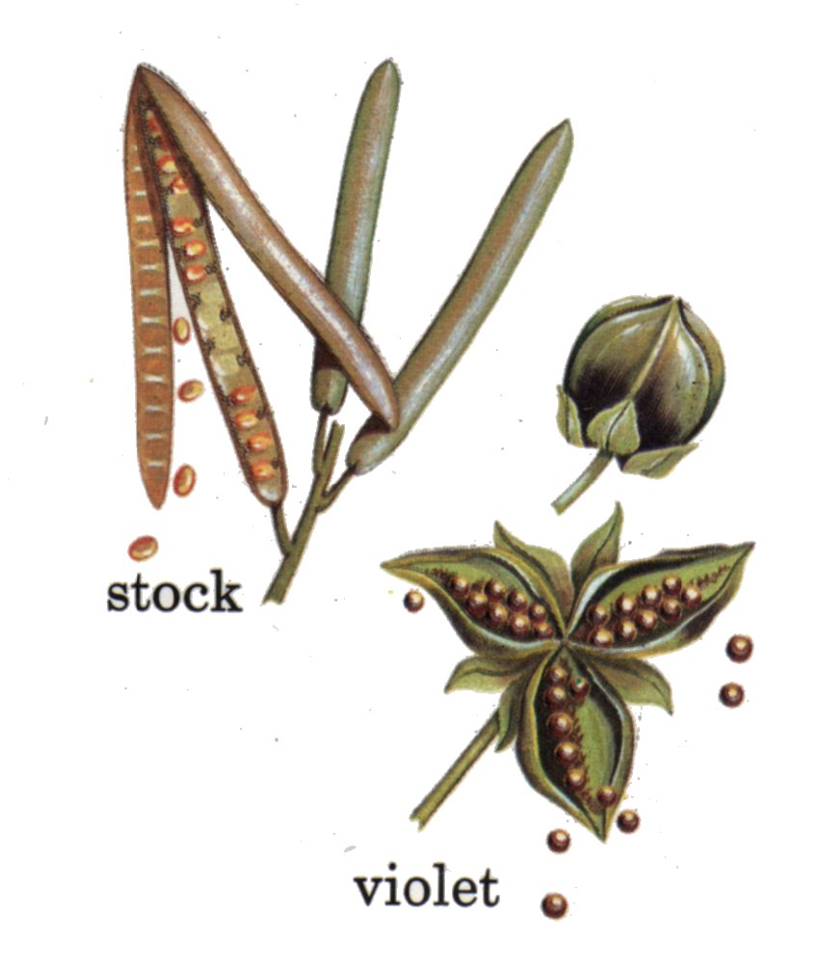
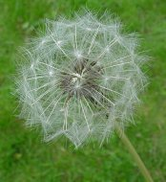
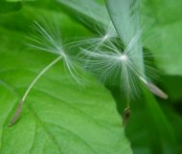
Семе
Плодови се суше, и отварају се, семе испада из биљке.
Ветар разноси семе биљке.
Notes:
Slide 34 to 35 are about seeds that use the wind to disperse.

Slide 10
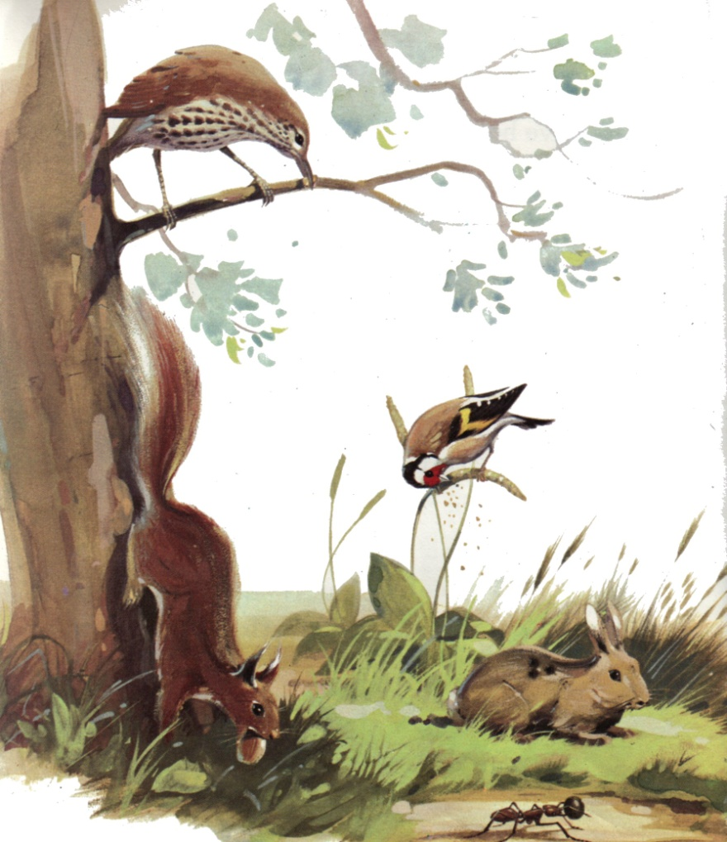
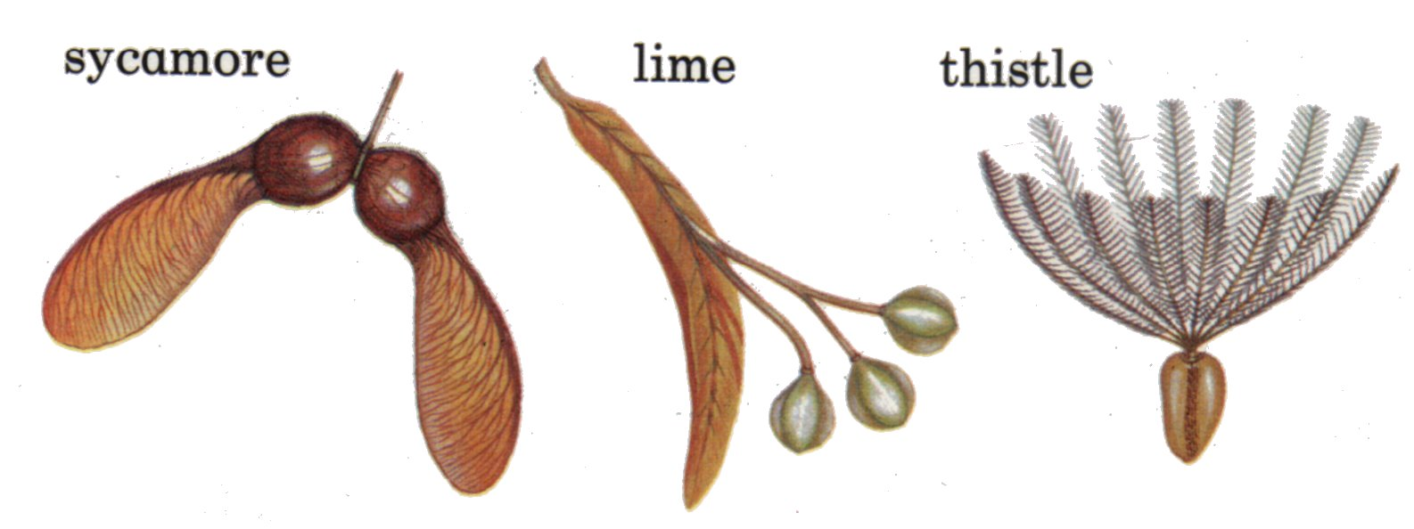
О семену
Семенке морају да се преселе како би израсле нове биљке.
Некад се семенке залепе за крзно животиња и на њему путују.

Slide 11
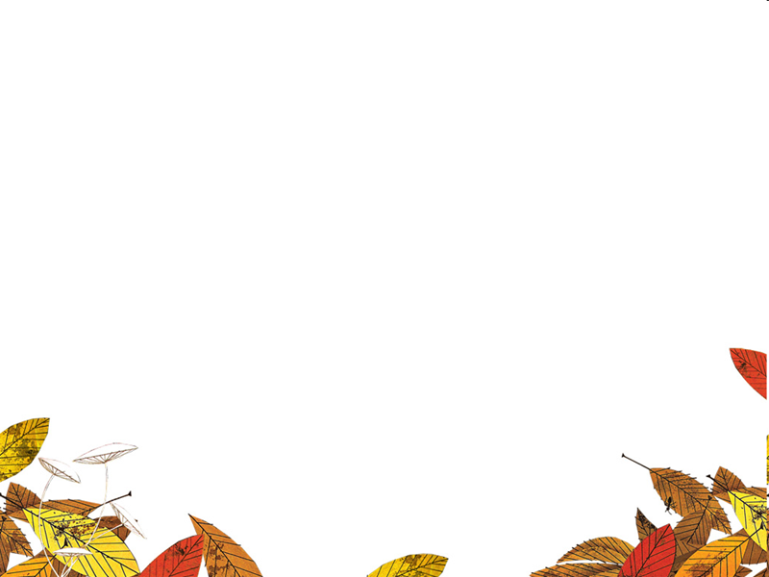
Коју улогу има дати део биљке?
Ствара храну помоћу сунчеве светлости и топлоте.
Семе
Упија воду из земље.
Стабло
На њему се развијају цветови и листови.
Лист
Из њега ниче нова биљка.
Корен
Проводи воду и храну до листова.
Цвет
Ствара семе.

Slide 12
Коју улогу има дати део биљке?
Ствара храну помоћу сунчеве светлости и топлоте.
Семе
Упија воду из земље.
Стабло
На њему се развијају цветови и листови.
Лист
Из њега ниче нова биљка.
Корен
Проводи воду и храну до листова.
Цвет
Ствара семе.

Slide 13
Коју улогу има дати део биљке?
Ствара храну помоћу сунчеве светлости и топлоте.
Семе
Упија воду из земље.
Стабло
На њему се развијају цветови и листови.
Лист
Из њега ниче нова биљка.
Корен
Проводи воду и храну до листова.
Цвет
Ствара семе.

Slide 14
Коју улогу има дати део биљке?
Ствара храну помоћу сунчеве светлости и топлоте.
Семе
Упија воду из земље.
Стабло
На њему се развијају цветови и листови.
Лист
Из њега ниче нова биљка.
Корен
Проводи воду и храну до листова.
Цвет
Ствара семе.

Slide 15
Коју улогу има дати део биљке?
Ствара храну помоћу сунчеве светлости и топлоте.
Семе
Упија воду из земље.
Стабло
На њему се развијају цветови и листови.
Лист
Из њега ниче нова биљка.
Корен
Проводи воду и храну до листова.
Цвет
Ствара семе.

Slide 16
Коју улогу има дати део биљке?
Ствара храну помоћу сунчеве светлости и топлоте.
Семе
Упија воду из земље.
Стабло
На њему се развијају цветови и листови.
Лист
Из њега ниче нова биљка.
Корен
Проводи воду и храну до листова.
Цвет
Ствара семе.

Slide 17
II час
Игра памћења
Упутство и материјал за игру

Slide 18
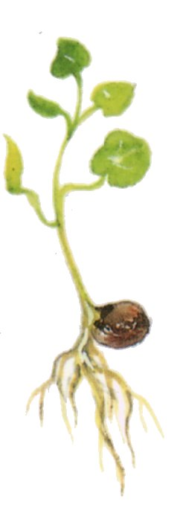
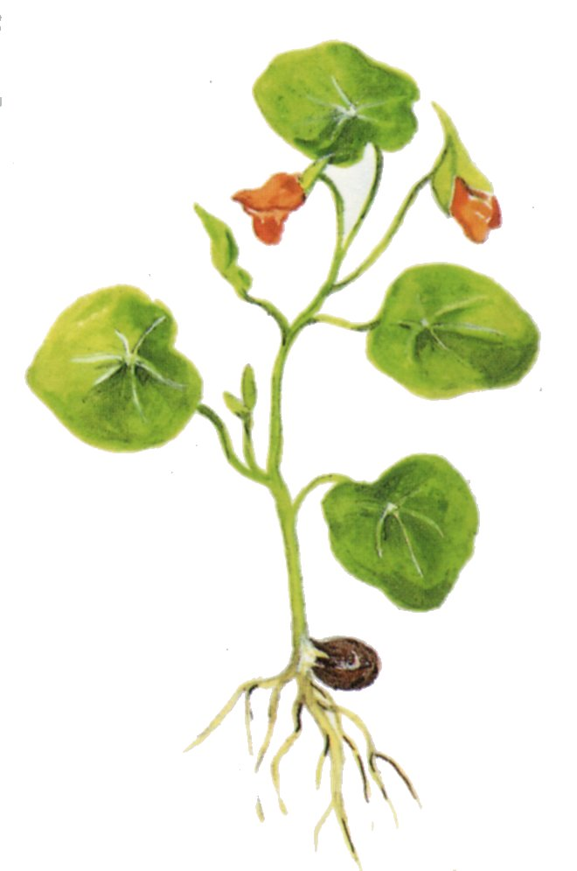
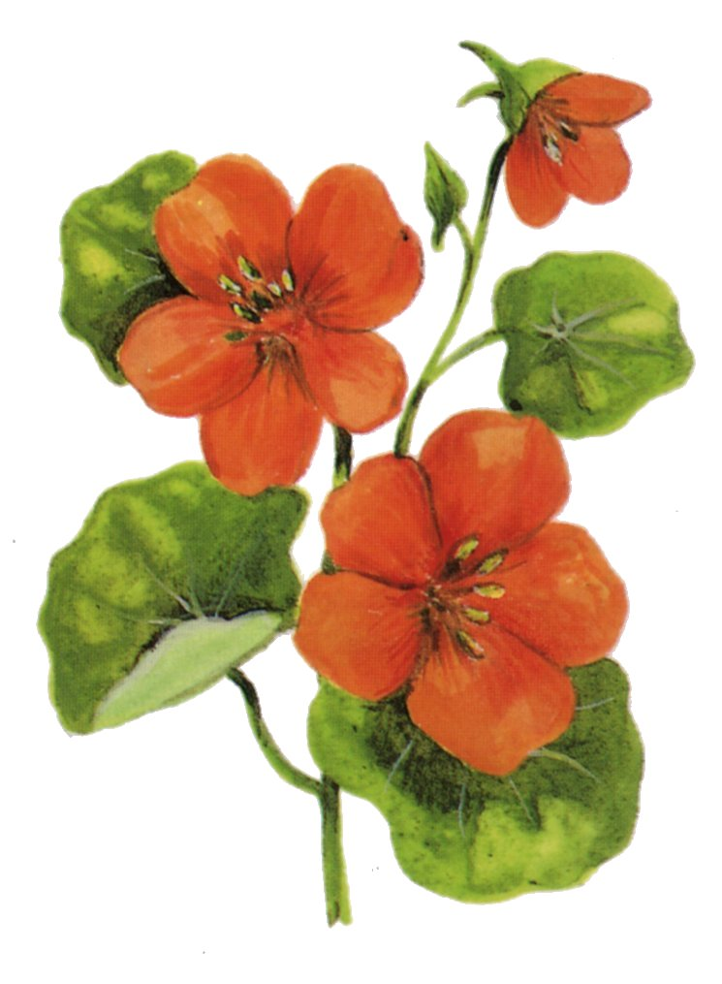
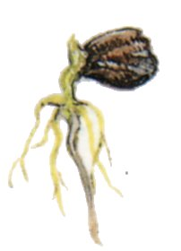
Животни циклус биљке
Корен расте из семена.
Појављују се први листови.
Појављује се још листова и први цветови.
Цветови се расцветавају.

Slide 19
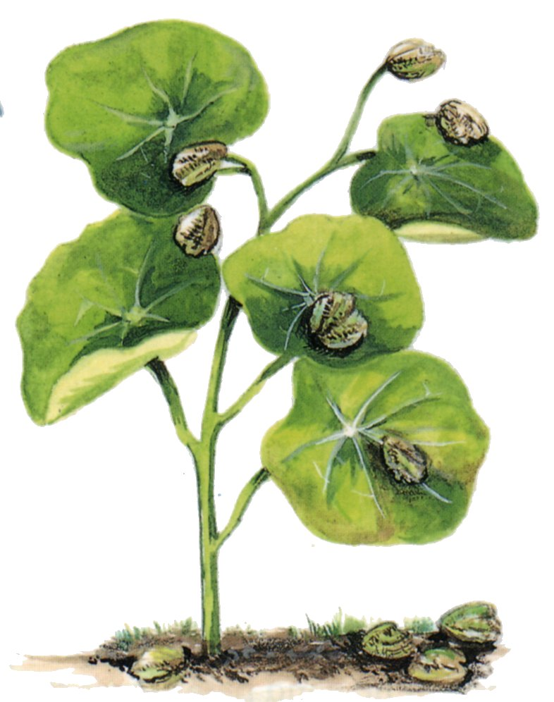
Животни циклус биљке
Цвет се суши. Из цвета се формира плод са семењем унутра.
Семење доспева на земљу и циклус поново може да почне.

Slide 20

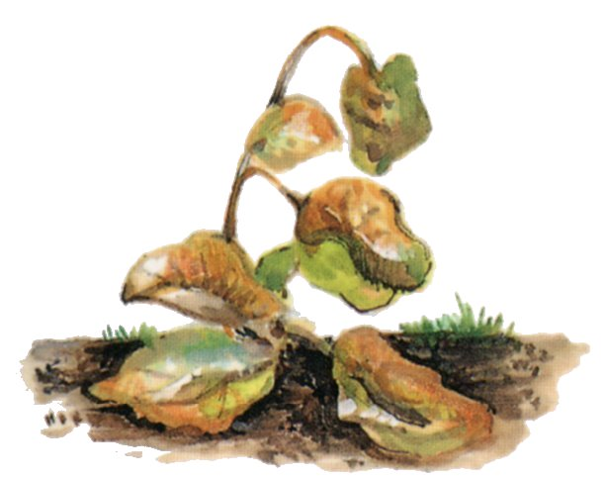
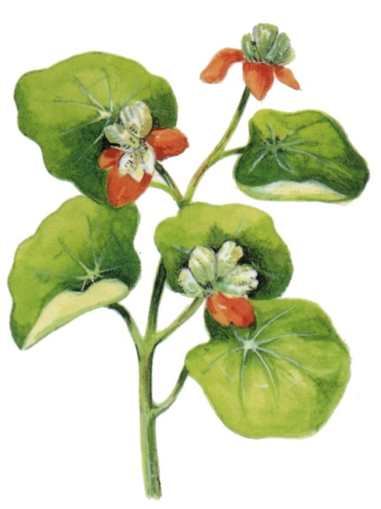


ЂУРЂИЦА СТОЈКОВИЋ
Notes:
A pictorial diagram of the plant life cycle.

Slide 21
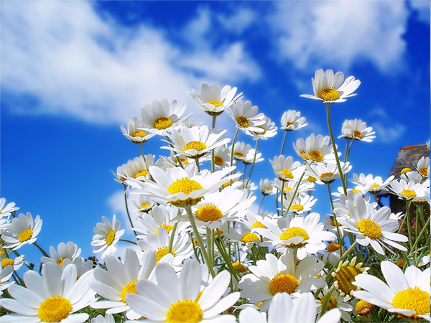

Од семена
до семена
Од семена до семена

Slide 22
ДОВИЂЕЊА
Посматрајте, истражујте, закључујте.
Тајне природе чекају да их ви откријете.

